Slide 1
Презентацию подготовила: Павленко Е.В., педагог дополнительного образования КГБУ ДО АКЦДОТиК «Алтай».
БЮДЖЕТ

Slide 2
Бюджет -
это совокупность всех доходов и расходов за определенный период времени.
Б = Д – Р
Б – Бюджет Д – Доход Р - Расход

Slide 3
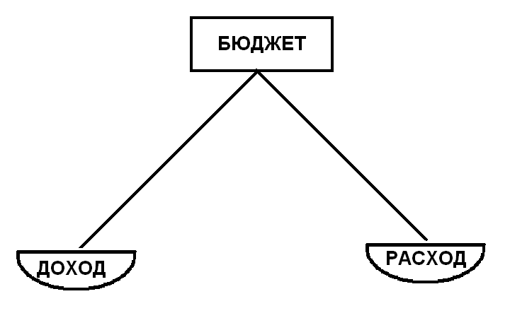
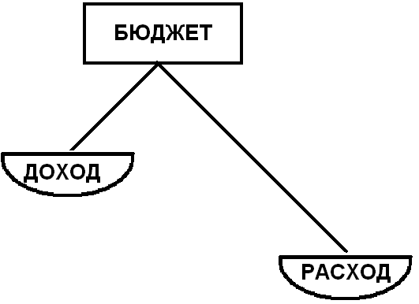
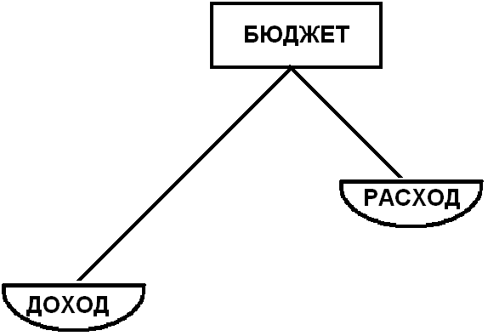
Бюджет
Б = Д – Р = 0 сбалансированный
Б = Д – р Б = д – Р
профицит дефицит

Slide 4
Цель бюджета:
помогать контролировать и управлять движением денег!
Если расходы больше, чем доходы, — это называется дефицит бюджета.
Если доходы больше, чем расходы, — это называется профицит бюджета.
Если доходы равны расходам, - это называется сбалансированный бюджет.

Slide 5
Семейный бюджет -
это все доходы и расходы одной семьи.

Slide 6
Составь бюджет своей семьи с учетом всех доходов, первостепенных и второстепенных расходов.
Доход | Сумма | Расход | Сумма
Заработная платы мамы | 20000 | Еда | 15300
Заработная плата папы | 30000 | Транспорт | 4500
Поступление за сдачу квартиры в аренду | 7000 | Коммунальные услуги | 12250
Банковские проценты | 5000 | Связь | 1700
 |  | Одежда и обувь | 9000
 |  | Бытовая техника | 3000
 |  | Образование | 5000
 |  | Хозяйственные нужды | 5250
 |  | Налоги | 2250
Итого | 62000 | Итого | 58250
Б = Д – р (профицит)

Slide 7
СПАСИБО ЗА ВНИМАНИЕ!

